Slide 1










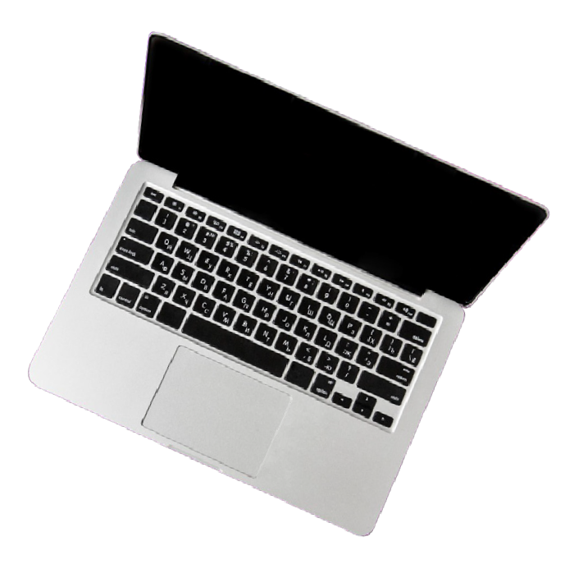


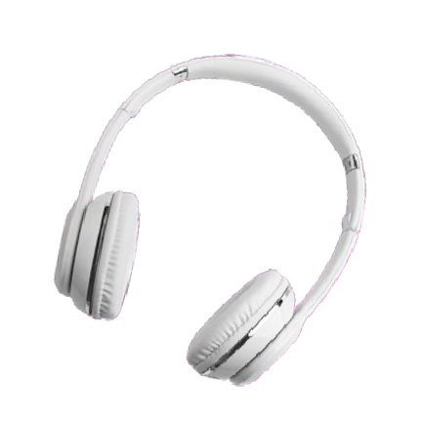


SUA 1ª INDICAÇÃO #VIRAMAIS PONTOS NO MMA
Ao indicar pela 1ª vez você pode ganhar até 10.000* ** pontos no MMA!
Quando você indica uma Nova Representante e ela faz e paga o 1º Pedido, você ganha
Se a Nova Representante fizer e pagar o 2º e 3º Pedidos seguidos,
você ganha
2.000
8.000
10.000
pontos
pontos
pontos
Para virar
produtos e serviços no MEU MUNDO
AVON!
Já indicou? Continue indicando e ganhe até 6.000*** pontos no MMA!
Quando você indica uma Nova Representante e ela faz e paga o 1º Pedido, você ganha
2.000
Se a Nova Representante fizer e pagar o 2º e 3º Pedidos seguidos,
você ganha
4.000
pontos
6.000
pontos
pontos
E MAIS, TEM PRODUTO GRÁTIS PRA VIRAR LUCRO!
Ao enviar Pedidos da 2ª à 6ª Campanha,
as Novas Representantes recebem produto grátis na caixa e lucram até 100% na venda.
*Serão consideradas as Representantes que nunca indicaram a partir de CP09/22. **Incentivo não é válido para Empresárias. ***Incentivo válido para Empresárias com indicação para fora do setor.

